Slide 1
Soulmates
сайт знакомств, где можно найти людей, которые слушают ту же музыку, сидят в тех же пабликах ВКонтакте, подписаны на те же каналы YouTube и т.п.

Slide 2
Актуальность проекта
рынок сайтов знакомств сейчас
Несмотря на попытки модерирования участников, практически в любом приложении остается нерешенная проблема:
-Большое количество фейков и мошенников среди женских профилей.
-Отталкивающее поведение владельцев мужских профилей, отравляющее атмосферу.
Причина общая: доступная и простая регистрация, позволяющая пользователям оставаться анонимными.

Slide 3
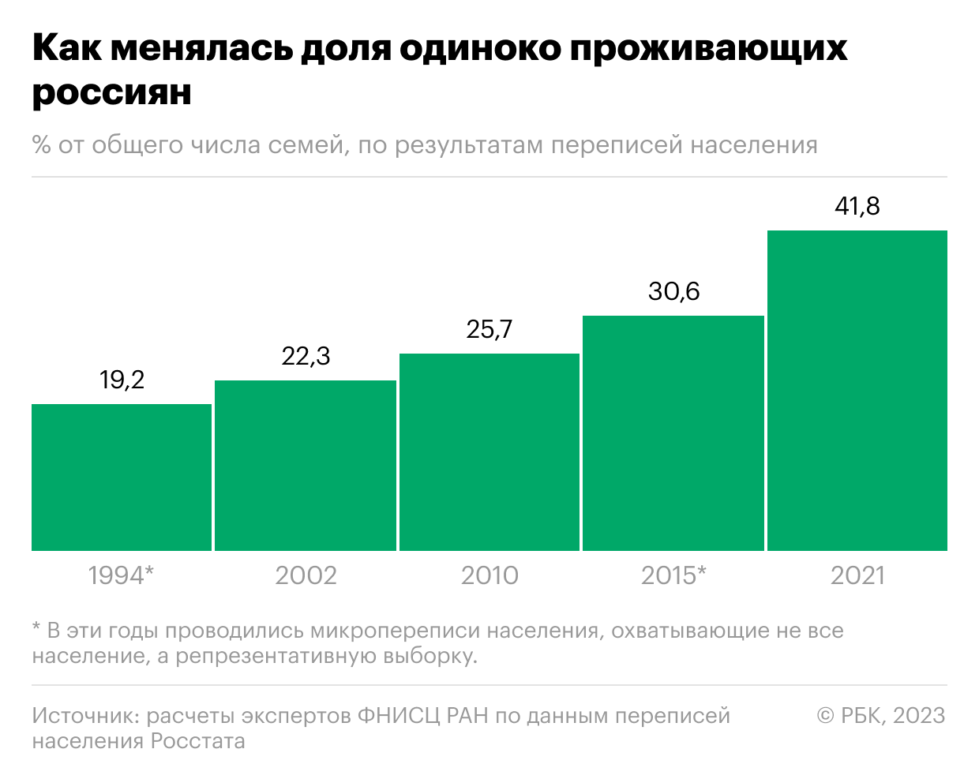
Проблема
Проблема клиента, которую вы решаете.
Почему существующих вариантов решения не достаточно?
Одиноких в России стало вдвое больше за последние 20 лет. По данным Росстата, доля домохозяйств, которые состоят из одного человека, уже превысила 40%. Это произошло впервые за всю историю переписи населения России. Всего таких домохозяйств более 27,5 млн из 66 млн, показали данные последней переписи населения 2021 года.
Существующие сайты знакомств имеют ряд недостатков, такие как фейковые и мошеннические аккаунты, малая информативность об интересах человека и акцент на внешние данные, навязчивая монетизация сервиса.

Slide 4
Решение
Что вы предлагаете, уникальные преимущества и выгоды для клиента.
Наш проект поможет пользователям найти людей с похожими интересами в музыке, фильмах, соцсетях и т.п.
Отличия от других сервисов:
Возможность верификации через ГосУслуги, для повышения безопасности;
Поиск сразу по многим интересам;
Приватность: другие пользователи будут видеть только общий контент;
Простота: не нужно читать длинные анкеты - только посмотреть общие интересы;
Поиск людей по близости

Slide 5
Рынок
Рынок, на котором вы работаете, его объем, рост и уровень конкуренции.
Рыночная ниша сервисов для знакомств в России частично опустела с уходом некоторых зарубежных компаний, и пока нет явных лидеров, доминирующих в этом сегменте.
Таким образом, начинающие проекты имеют значительный потенциал к росту и масштабированию на фоне повышенного спроса.
Нашим конкурентным преимуществом мы видим наличие дополнительного уникального функционала, который призван привлечь клиентов именно к нам.
Оценка рынка по количеству скачиваний у конкурентов:
Tabor, Mamba 10+ млн скачиваний
Друг Вокруг 50+ млн скачиваний

Slide 6
Бизнес-модель
Бизнес-модель – как вы зарабатываете или планируете.
Взымать комиссию за подключение партнеров для возможности отправить цветы или реальные подарки через приложение (Отправитель не знает адрес, указанный получателем.)
Платная кастомизация анкеты. (В перспективе)

Slide 7
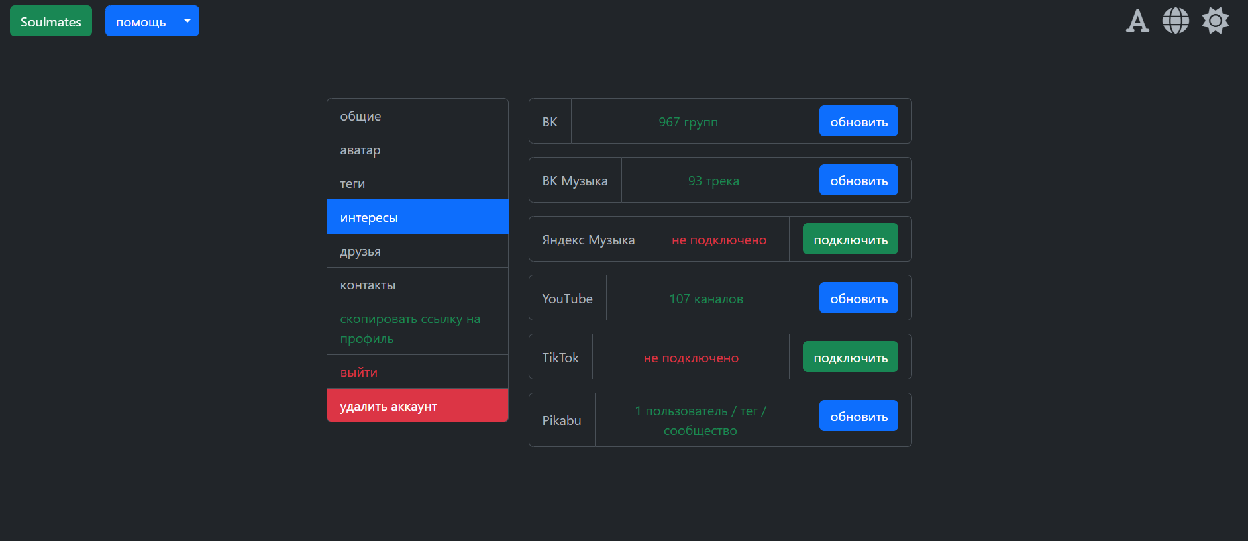
Текущие результаты
Текущие результаты: успешные кейсы, клиенты или предварительные договоренности, привлеченные инвестиции и др.
Создан прототип сайта с функционирующими алгоритмами базового функционала: добавление интересов, выдача подходящих людей, ранжированных по убыванию совпадения интересов, возможность добавлять в друзья.
Разработан обновленный дизайн, ожидающий релиза.

Slide 9
Команда
Ключевые члены ваше команды
Владислав Шувалов
Змиевский Леонид
Панкратов Сергей
Отрокова Юлия
Автор идеи, главный разработчик, фронтенд-разработчик, бекнэнд-разработчик
Менеджер
Бекэнд разработчик
Дизайнер, иллюстратор, художник
Гамзиков Антон
Салахова Айсель
Фролова Арина
Бондаренко Михаил
Фронтенд-разработчик
Менеджер
Менеджер
Бекэнд-разработчик

Slide 10
Планы развития
Планы развития, потребности и предложение для того, кому вы адресуете презентацию.
Планы:
Доработка функционала сайта
Обновление интерфейса
Адаптация мобильной версии
Привлечение пользователей
Доработка по результатам обратной связи
Подключение монетизации
Привлечение инвестиций
Запуск мобильного приложения

Slide 11
Гипотезы
Больше 50% людей недовольны работой сайтов знакомств
В трети случаев, партнеры с сайтов знакомств не соответствуют ожиданиям
При выборе партнера на сайте знакомств, людям не важна внешность
Люди хотели бы видеть в сайтах знакомств более детальный поиск по интересам
Больше половины людей предпочитают сайты знакомств, очным знакомствам

Slide 12
Вопросы к интервью
Как вы знакомитесь с новыми людьми?
Расскажите о себе? Как вас зовут, чем занимаетесь?
Пользовались ли сайтом знакомств? Какими? С какой целью?
Расскажите про какой-либо случай успешного знакомства? Как вы выбрали человека?
Расскажите про неприятные ситуации на сайте знакомств? Что вам было неприятно?
Бывали ли случаи несовпадения человека при очной встрече и в анкете? Что вы испытывали в этот момент?
Расскажите (Продемонстрируйте) как вы анализируете анкету
Что вы хотели бы изменить в сайтах знакомств, которыми пользуетесь?
Какой любой сайт/ мобильное приложение вам запомнилось и понравилось больше всего?

Slide 13
Результаты интервью
Подтвержденные гипотезы
Больше 50% людей недовольны работой сайтов знакомств
В трети случаев, партнеры с сайтов знакомств не соответствуют ожиданиям
Люди хотели бы видеть в сайтах знакомств более детальный поиск по интересам
Больше половины людей предпочитают сайты знакомств, очным знакомствам
Опровергнутые гипотезы
Люди хотели бы видеть в сайтах знакомств более детальный поиск по интересам

Slide 14
Оценка рынка
По данным исследования 2022, нынешний рынок дейтинг сервисов оценивается в 2 млн долларов
Как минимум треть россиян пользуются дейтинг сервисами
Сводка доходов популярных сервисов:
Mamba:
выручка в год = 854 млн рублей (2022)
в месяц регистрируется 500к
платную подписку оформили 7%
Tabor:
выручка в год = 142 млн рублей (2022)
Badoo:
чистая прибыль в год = 37 млн рублей (2020)
Loveplanet
выручка в год = 320 млн рублей (2022)

Slide 15
Контакты
Сайт
Телефон
email
slmts.site
+7 (908) 013-29-07
SoulmatesCreator@ya.ru

